Slide 1
专业课程综合实训IV
张大林
dalin@bjtu.edu.cn
逸夫西811

Slide 2
课程内容
Spring boot
IoC 控制反转
JUnit
Java Bean
Vue
MVVM
DOM
Swagger
Spring cloud
SpringFox
项目开发
生态圈
系统集成
Java的注解
VUE原理
MVC
API
RESTFUL
NPM
微服务
Spring boot与cloud
核心注解
需求文档
设计文档
分工开发
依赖注入DI
Spring容器
利用@Bean注解
组件扫描功能
SpringBoot
Maven 配置
Spring MVC
使用Thymeleaf 作为视图
实训
引入VUE框架
安装Vue插件
VUE使用
实训
Swagger
导出API文档
与springboot集成
使用swagger-UI
Swagger-apioperation
接口编程
实训
核心组件
Mybatis
微服务改造
服务注册
微服务网关
安全认证机制
实训
小组汇报
文档提交

Slide 3
课时安排、考核、学习方法
前八周四个专题+后八周系统开发
课时：课上32学时+课后32学时
成绩=10小作业+10+10+10+（40模块独立开发+20小组系统集成、文档、汇报，效果好的组组长+3分）
实训模式：2次课一个专题（精讲，多练，第二次课以检查实训结果为主）
小作业：课堂演示、文档实验报告（选1，简，双周3晚，补交扣分3分）
方法：理论思考+实践练习；养成良好的开发习惯（例如，编码规范，测试）
期待：工程思想与工程方法鉴赏与审美，培养志存高远的精神！

Slide 4
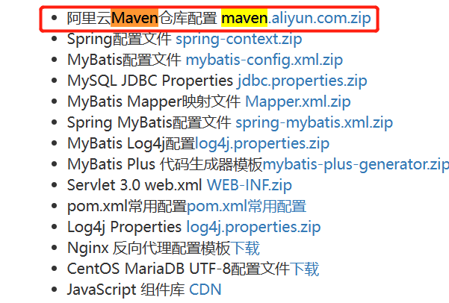
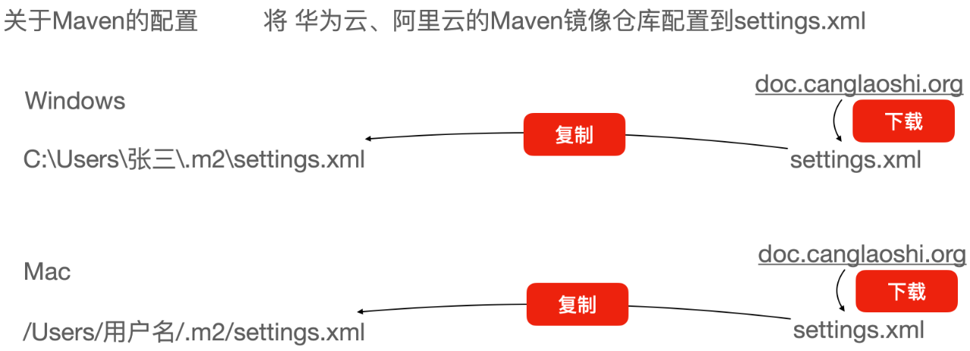
maven仓库配置
达内开发文档服务器 (canglaoshi.org)
下载替换 .m\setting.xml

Slide 5
一些课后训练思考与重点
SpringBoot注解
Thymeleaf 语法
Jdbc、druid、mybatis的关系

Slide 6
实训1： Spring Boot整合MyBatis
MyBatis：ORM（object relational mapping）框架
需要手动配置pojo、sql、映射关系
那么Spring Boot如何整合MyBatis呢？
在Spring Boot应用中使用MyBatis框架操作数据库（基于XML的映射配置）。

Slide 7
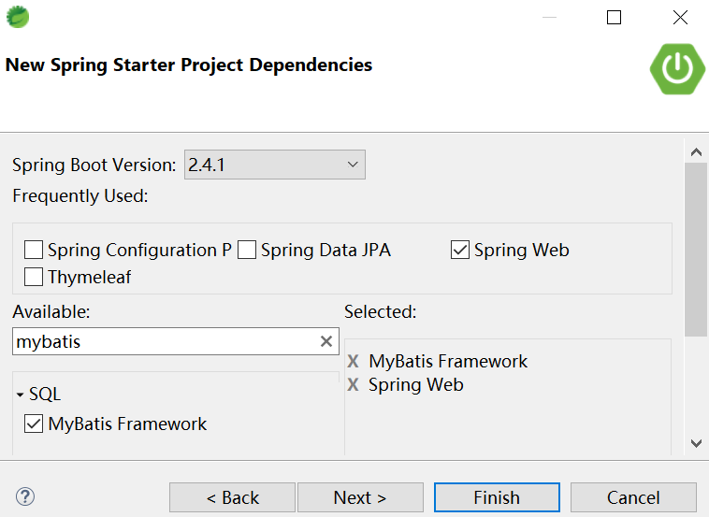
1．创建Spring Boot Web应用
在创建Spring Boot Web应用时，选择MyBatis Framework依赖。

Slide 8
2．修改pom.xml文件
在pom.xml文件中添加MySQL连接器依赖。
<dependency>
<groupId>mysql</groupId>
<artifactId>mysql-connector-java</artifactId>
<version>5.1.45</version>
</dependency>

Slide 9
3．在application.properties设置Web应用ch2的上下文路径及数据源配置信息
server.servlet.context-path=/ch2
#数据库地址
spring.datasource.url=jdbc:mysql://localhost:3306/springbootjpa?characterEncoding=utf8
#数据库用户名
spring.datasource.username=root
#数据库密码
spring.datasource.password=root
#数据库驱动
spring.datasource.driver-class-name=com.mysql.jdbc.Driver
#设置包别名（在Mapper映射文件中直接使用实体类名）
mybatis.type-aliases-package=com.ch.ch8_5.entity
#告诉系统在哪里去找mapper.xml文件（映射文件）
mybatis.mapperLocations=classpath:mappers/*.xml
#在控制台输出SQL语句日志
logging.level.com.ch.ch8_5.repository=debug
#让控制器输出的JSON字符串格式更美观
spring.jackson.serialization.indent-output=true

Slide 10
4．创建实体类
package com.ch.ch2.entity;
public class MyUser {
private Integer id;
private String username;
private String password;
//省略get和set方法
}

Slide 11
5．创建数据访问接口
@Repository
public interface MyUserRepository {
public List<MyUser> findAll();
}
@Repository可有可无，但有时提示依赖注入找不到（不影响运行），加上后可以消去依赖注入的报错信息。这里不再需要@Mapper，是因为在启动类中使用@MapperScan注解，
将数据访问层的接口都注解为Mapper接口的实现类，@Mapper与@MapperScan两者用其一即可

Slide 12
6．创建Mapper映射文件
在src/main/resources目录下，创建名为mappers的包，并在该包中创建SQL映射文件MyUserMapper.xml
<mapper namespace="com.ch.ch2.repository.MyUserRepository">
<select id="findAll" resultType="MyUser">
select * from user
</select>
</mapper>

Slide 13
7．创建业务层
创建名为com.ch.ch2.service的包，并在该包中创建MyUserService接口和MyUserServiceImpl实现类。
@Service
public class MyUserServiceImpl implements MyUserService{
@Autowired
private MyUserRepository myUserRepository;
@Override
public List<MyUser> findAll() {
return myUserRepository.findAll();
}
}

Slide 14
8．创建控制器类MyUserController
创建名为com.ch.ch2.controller的包，并在该包中创建控制器类MyUserController。
@RestController
public class MyUserController {
@Autowired
private MyUserService myUserService;
@RequestMapping("/findAll")
public List<MyUser> findAll(){
return myUserService.findAll();
}
}

Slide 15
9．在应用程序的主类中扫描Mapper接口
在应用程序的Ch2Application主类中，使用@MapperScan注解扫描MyBatis的Mapper接口。
@SpringBootApplication
//配置扫描MyBatis接口的包路径
@MapperScan(basePackages={"com.ch.ch2.repository"})
public class Ch2Application {
public static void main(String[] args) {
SpringApplication.run(Ch2Application.class, args);
}
}

Slide 16
10．运行
首先，运行Ch2Application主类。然后，访问“http://localhost:8080/ch2/findAll”。

Slide 17
实训2： SpringBoot+MyBatis+thymeleaf 增删改查
开发工具：IDEA
框架：springboot、mybatis、 bootstrap
模板引擎：thymeleaf
数据库：MySQL
构建工具：Maven
可视化工具：Navicat for MySQL

Slide 18
1、新建一个web工程
基于maven创建项目
基于spring Initializr 快速创建 两者都可以

Slide 19
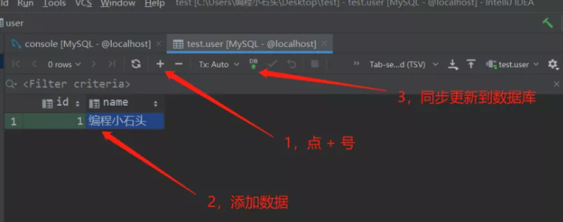
2、数据库设计
打开mysql命令行窗口
创建表、加数据

Slide 20
后续详细步骤：
参考
https://mp.weixin.qq.com/s/c1b0pXTXpCUZMW-KLF1nVw

